Slide 1
Русская литература
XVII века

Slide 2
«Повесть о Савве Грудцыне»
«Повесть о Горе-Злочастии»
Переводная и оригинальная новеллистика, «Фацеции»
«Повесть о Шемякином суде»
«Повесть о Фроле Скобееве»
«Повесть о Ерше Ершовиче»
Творчество протопопа Аввакума

Slide 3
«Повесть о Савве Грудцыне»
Повесть написана в 60-х гг XVII в.
Безымянный автор повести о частной жизни русского человека, купеческого сына Саввы Грудцына.
Повесть разрабатывает на русском материале фаустовскую тему, тему продажи души дьяволу за мирские блага и наслаждения.

Slide 4
Литературные и фольклорные источники «Повести о Савве Грудцыне»
В «Повести о Савве Грудцыне» использована сюжетная схема «чуда», религиозной легенды.
В легендах, как правило, три сюжетных узла: 1) начинаются повествование с прегрешения, несчастья или болезни героя, 2) затем следует покаяние, молитва, обращение к Богу, Богоматери, святым за помощью, 3) отпущение греха, исцеление, спасение.
Волшебная сказка 1) сцены, в которых бес выступает как волшебный помощник, «даруя» Савве «премудрость» в военном деле, снабжая его деньгами и т. п. , 2) к сказке восходят поединки Саввы с тремя вражескими богатырями под Смоленском (троичная символика имеет фольклорное происхождение), 3) «Царская тема»: царь «изливает свое милосердие» на Савву, заботится о нем, сочувствует ему, расспрашивает о приключениях . Когда герой страдал от «бесовского томления» и все боялись, что он наложит на себя руки, приказывает перенести страждущего в церковь.

Slide 5
Художественное своеобразие повести
Автор «переключает» повествование с одного сюжетного прототипа на другой, с религиозной легенды на сказку и потом снова на религиозную легенду.
Создается эффект обманутого ожидания. Такой прием не характерен для средневековья, когда в литературе господствовал этикет, когда знакомая сюжетная ситуация влекла за собою другую, столь же знакомую. Такой прием характерен для искусства нового времени, в котором ценится неожиданное, непривычное, новое. А. М. Панченко

Slide 6
Нравственная коллизия повести
Бесовская тема в «Повести о Савве Грудцыне» — это трагическая тема двойничества. Бес — «брат» героя, его «alter ego». В православных представлениях каждому крещеному человеку «придан» ангел-хранитель, он помогает противостоять духовным искушениям падших ангелов - бесов. Человек, волен делать выбор противостоять искушениям, творить добро или жить во грехе, делать зло. Бес олицетворяет пороки Саввы — легкомыслие, слабую волю, тщеславие, любострастие.
Савве в художественном мире повести не суждено достичь сказочного счастья, потому что Бог — Вседержитель, Творец и Судия роду человеческому, а Савва продал душу сатане. Бес, так похожий на сказочного волшебного помощника, на деле — антагонист героя. Бес не всесилен, и тот, кто на него уповает, непременно потерпит крах. Зло рождает зло. Зло делает человека несчастным. Такова нравственная коллизия повести.

Slide 7
«Повесть о Горе-Злочастии» XVII в.
«Повесть о Горе и Злочастии, как Горе-Злочастие довело молотца во иноческий чин» сохранилась в единственном списке.
«Повесть о Горе-Злочастии» стоит вне традиционных жанровых систем.
Повесть возникла на стыке фольклорных и книжных традиций.
Интертекст повести: 1) народные песни о Горе, 2) книжные «покаянные» стихи, 3) апокрифы 4) былины.

Slide 8
«Повесть о Горе-Злочастии»
Как и былины, повесть сложена тоническим стихом без рифм. Человеческое сердце несмысленно и неуимчиво: Прелстился Адам со Еввою, Позабыли заповедь божию, Вкусили плода винограднаго От дивнаго древа великаго.
*** Скоча Горе из-за камени: Босо-наго, нет на Горе ни ниточки, Еще лычком Горе подпоясано, Богатырским голосом воскликало: «Стой ты, молодец; меня. Горя, не уйдеш никуды!»

Slide 9
«Повесть о Горе-Злочастии»
«В повести связаны две темы — тема судьбы человека вообще и тема судьбы русского человека «бунташного века», безымянного молодца» А. М. Панченко
Сюжет повести построен по принципу подобия – история главного героя разворачивается на фоне Священной истории

Slide 10
«Повесть о Горе-Злочастии»
Лихая бесталанная судьба персонифицирована в повести в образе Горя. <…> Горе-Злочастие — злой дух, искуситель и двойник молодца. Этот роковой спутник неизбывен, герою не выйти из его власти, потому что сам он выбрал «злую часть». А. М. Панченко
Молодец полетел сизым голубем,
А Горе за ним серым ястребом.
Молодец пошел в поле серым волком,
Горе за ним з борзыми вежлецы.
Молодец стал в поле ковыль-трава,
А Горе пришло с косою вострою,

Slide 11
«Повесть о Горе-Злочастии»
В чем вина главного героя? Пока он был верен невесте, пока помышлял о «рождении человеческом», о «любимых детях», Горе было бессильно. Оно «излукавилось», явилось молодцу во сне в облике архангела Гавриила и уговорило его бросить невесту.
Произошло падение героя. Он получил индивидуальную судьбу, потому что отверг судьбу родовую. Он становится изгоем, «гулящим человеком», для которого корчма — дом родной, а пьянство — единственная радость. Эта философия гуляк изложена в одном из монологов Горя-Злочастия:

Slide 12
«Философия» «гулящих людей»
Али тебе, молодец, неведома
Нагота и босота безмерная,
Легота-беспроторица великая?
На себя что купить — то проторится,
А ты, удал молодец, и так живешь!
Да не бьют, не мучат нагих-босых,
И из раю нагих-босых не выгонят,
А с тово свету сюды не вытепут,
Да никто к нему не привяжется, —
А нагому-босому шумить розбой!

Slide 13
Финал «Повести о Горе-Злочастии»
В финале повести герой затворяется в монастыре, «а Горе у святых ворот оставается, к Молотцу впредь не привяжетца!»
Автор считает, что человек достоин сочувствия просто потому, что он человек, пусть падший и погрязший в грехе. Такова гуманистическая концепция «Повести о Горе-Злочастии»

Slide 14
«История семи мудрецов»
Впервой половине XVII столетия русские читатели могли познакомиться с «Историей семи мудрецов» в переводе с польского, возможно через промежуточную белорусскую версию.
«История» имеет древний индийский источник — это собрание новелл, объединенных «обрамляющим сюжетом» об искушении принца, оболганного мачихой.

Slide 15
«Фацеции»
Сборник новелл, состоящий из нескольких десятков отдельных текстов был переведен с польского в 1680 г. В сборнике объединены и произведения классиков европейской новеллистики, начиная с Боккаччо, и «малые жанры» комической литературы (их принято называть «простыми формами»): шутка, меткое словцо, анекдот.
Латинское слово facetia вошло во многие европейские языки со значением «острота, насмешка». В России это слово переводили как «утешка», «утехословие», «смехотворная издевка».
«Фацеции» были не «душеполезным», а веселым, занимательным, забавным чтением.

Slide 16
«Повесть о Шемякином суде»
Одна из самых популярных новелл XVII в. — «Повесть о Шемякином суде», название которой стало народной поговоркой.
Повесть имеет двухчастную структуру: 1) три рассказа о незадачливом бедном крестьянине; 2) «обрамление», три приговора корыстолюбивого судьи Шемяки.
Приговоры Шемяки — словно бы зеркальное отражение приключений бедняка
По «Уложению» (своду законов) 1649 г. возмездие также было зеркальным отражением преступления. За убийство казнили смертью, за поджог сжигали, за чеканку фальшивой монеты заливали горло расплавленным свинцом. Получалось, что суд Шемяки — прямая пародия на древнерусское судопроизводство.

Slide 17
«Повесть о Шемякином суде»
Впольской литературе аналогичный сюжет разработал знаменитый писатель XVI в. Миколай Рей, которого называют «отцом польской литературы».
В некоторых списках русской «Повести о Шемякине суде» указано, что повесть «выписана из польских книг».
Однако прямых источников русской новеллы не найдено, следовательно, можно говорить об общем сходстве, о сюжетных аналогиях, а не о прямой текстуальной зависимости.
«Простые формы»: шутки, острословие, анекдоты, из которых вырастают новеллы, — не могут считаться собственностью одного народа.

Slide 18
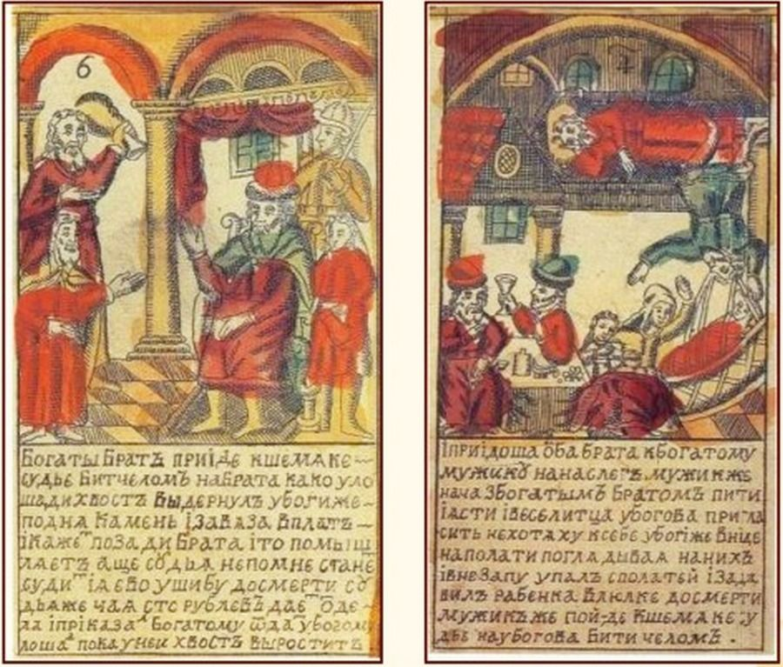
Шемякин суд. Лубочная книга. Гравюра на меди. Раскраска. Середина XVIII в.

Slide 19
«Повесть о Ерше Ершовиче сыне Щетинникове»
«Повесть о Ерше Ершовиче» возникла в первые десятилетия XVII в. (в первой редакции повести действие отнесено к 1596 г.)
Повесть имеет представляет собой сатиру на поместную систему, становление которой приходится на вторую половину XVI – XVII вв., тогда насилие землевладельцев над крестьянами стали нормой.
В повести аллегорически изображена ситуация, когда «сын боярский» обманом и насилием отнимает у крестьян землю.

Slide 20
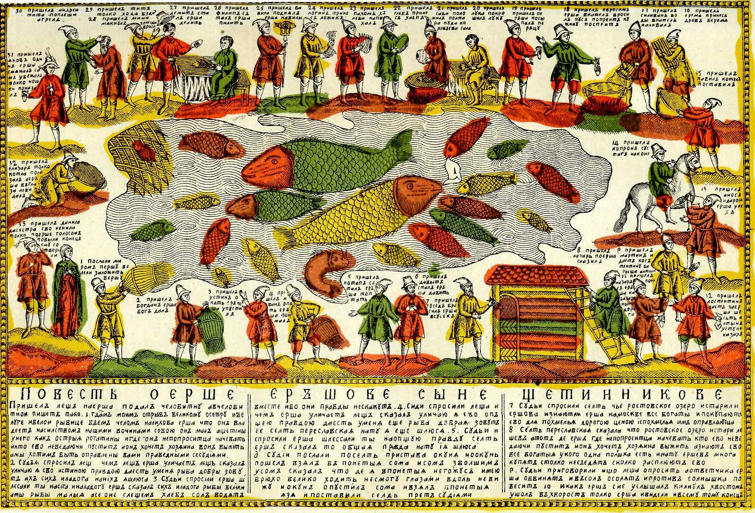
Повесть о Ерше Ершовиче сыне Щетинникове. Лубочная книга. Гравюра на меди. Раскраска. Середина XVIII в.

Slide 21
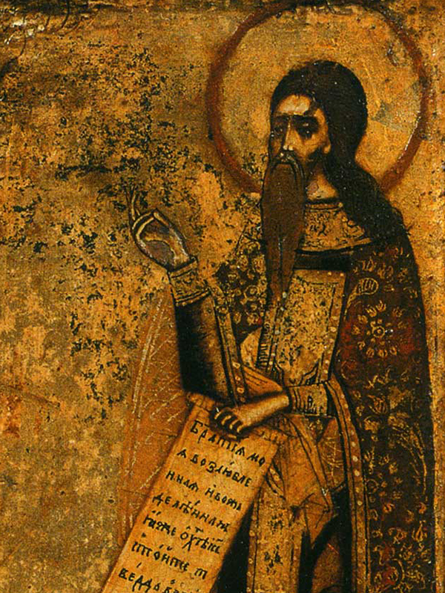
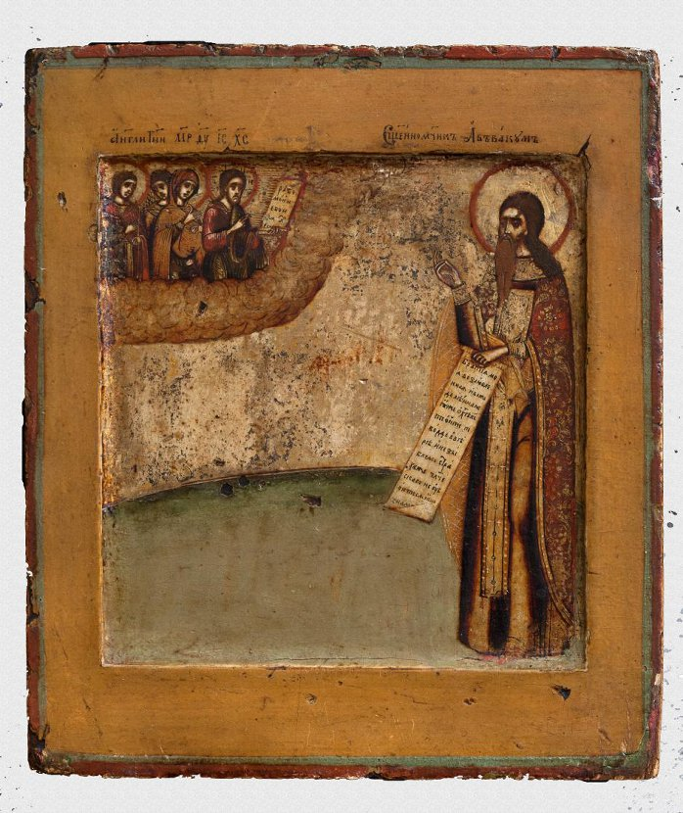
Творчество протопопа Аввакума
Авва́кум Петро́в или Аввакýм Петро́вич (25 ноября (5 декабря) 1620, Григорово, Нижегородский уезд — 14 (24) апреля 1682, Пустозерск)

Slide 22
Сочинения протопопа Аввакума
«Книга бесед» (1669-1675) — включает 10 рассуждений на различные вероучительные темы.
«Книга толкований» (1673-1676) — включает толкования Аввакума на псалмы и другие библейские тексты.
«Книга обличений, или Евангелие вечное» (1679), содержащая богословскую полемику Аввакума с его «соузником» дьяконом Федором.
«Житие» (1672).

